Slide 2
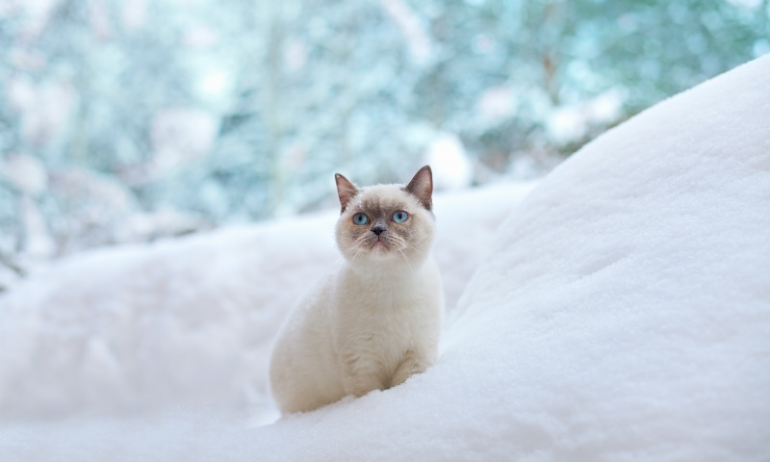
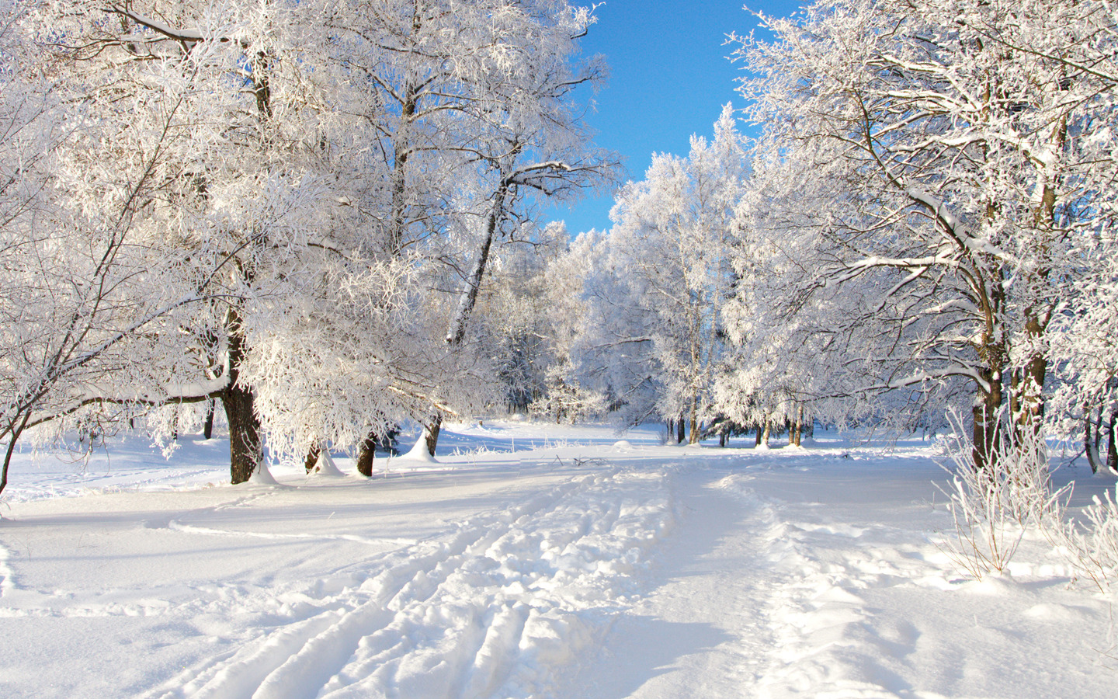
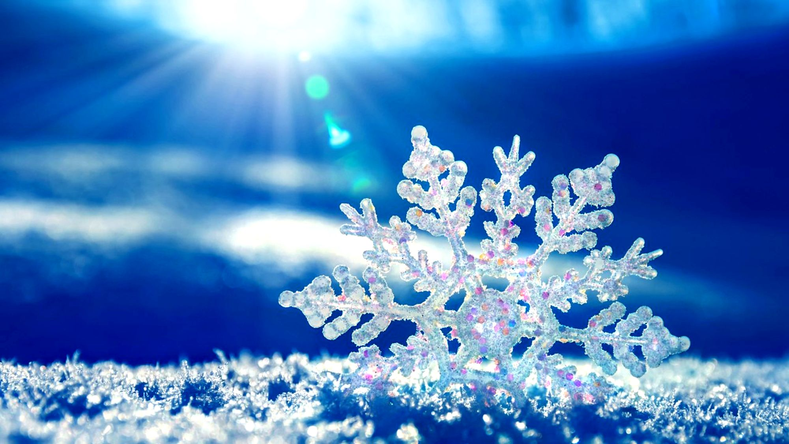
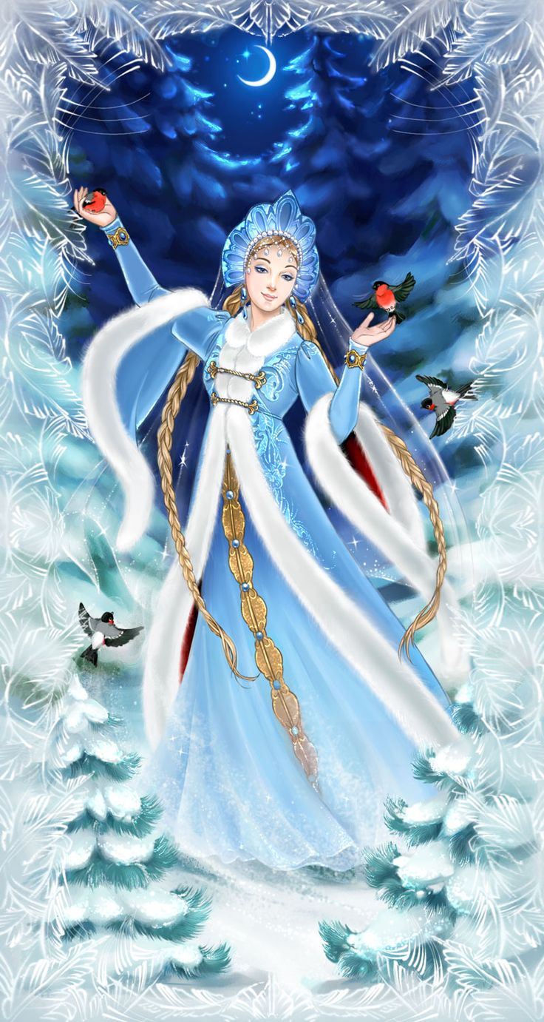
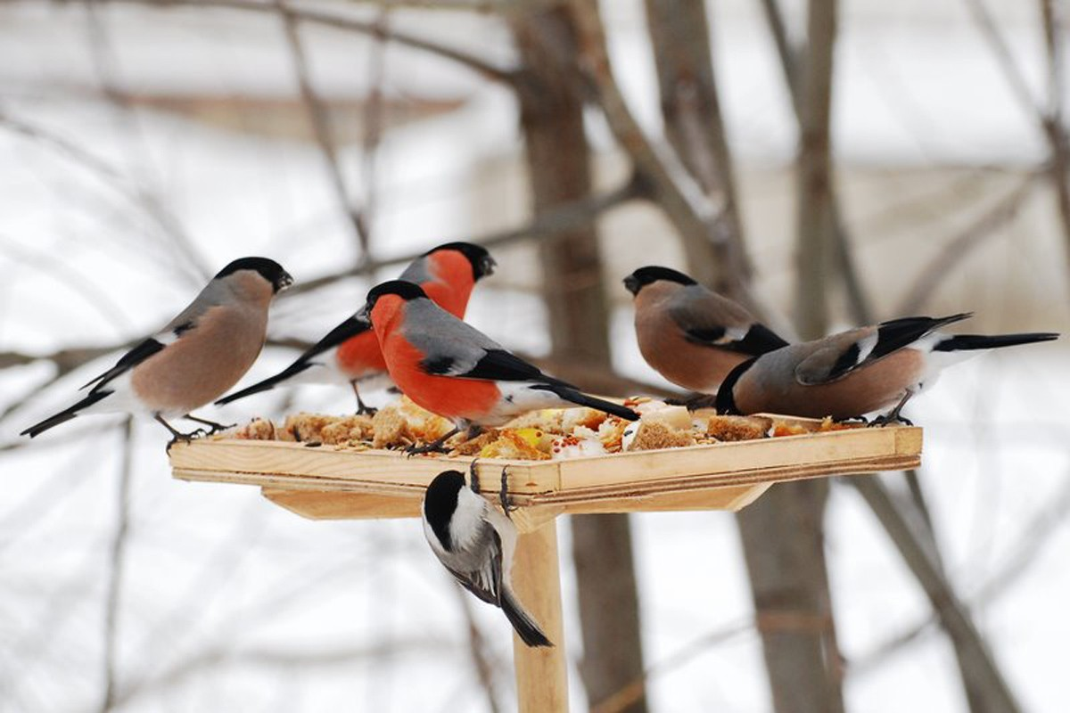
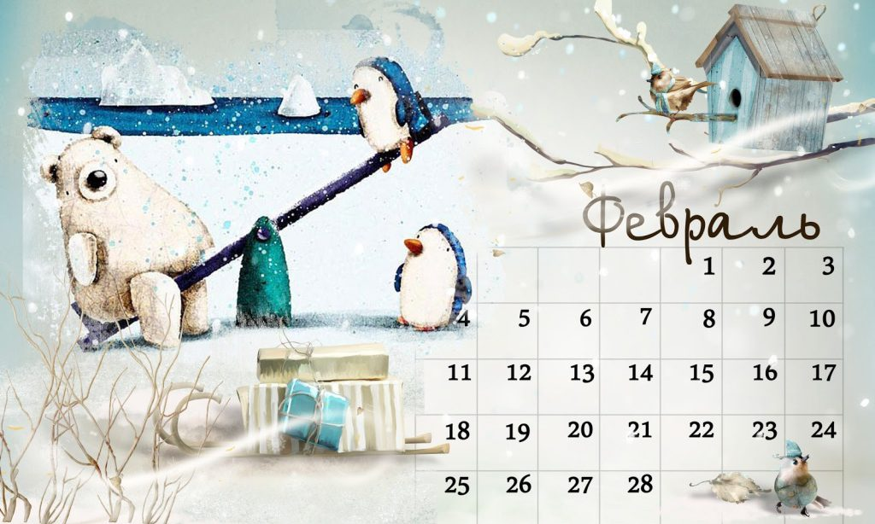
зима
сугроб
снежинка
кормушка
февраль
Снегурочка

Slide 3
Существительное

Slide 4
Собственные и
нарицательные имена
существительные.

Slide 5
Одушевлённые и
неодушевлённые имена
существительные.

Slide 6
Одушевлённые и
неодушевлённые имена
существительные.

Slide 7
Род имён
существительных.

Slide 8
Зевака, забияка, левша,
сладкоежка.
Одушевлённые и
неодушевлённые имена
существительные.
Солнце, каток, горка,
север, белка, озеро, медведь,
снегирь.

Slide 10
Число имён
существительных.

Slide 11
Поставьте слова в форму мн.ч.:
Яблоко, мёд, молоко, апельсин, груша, сок, лимон.

Slide 12
Падежи и склонение
имён существительных.

Slide 13
1. на теплоходи
2. на лошади
3. с тропинке
4. о соседе
5. по площади
6. на мебели
7. в городи
8. к пристани
9. в рощи

Slide 14
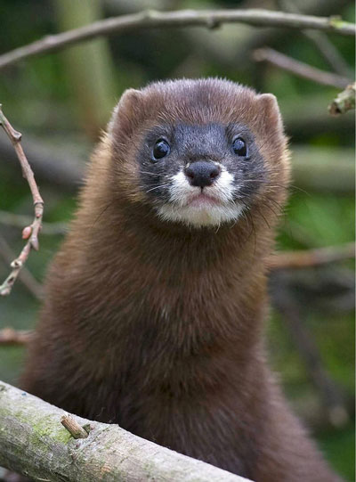
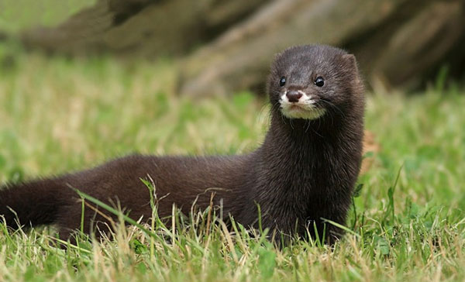
Небольшой хищный зверек европейская норка занесен в Красную книгу.

Slide 15
«Солнышко» – мне всё удалось,
«Солнышко и тучка» – мне не всё удалось,
«Тучка» – у меня ничего не получилось.

